Slide 1
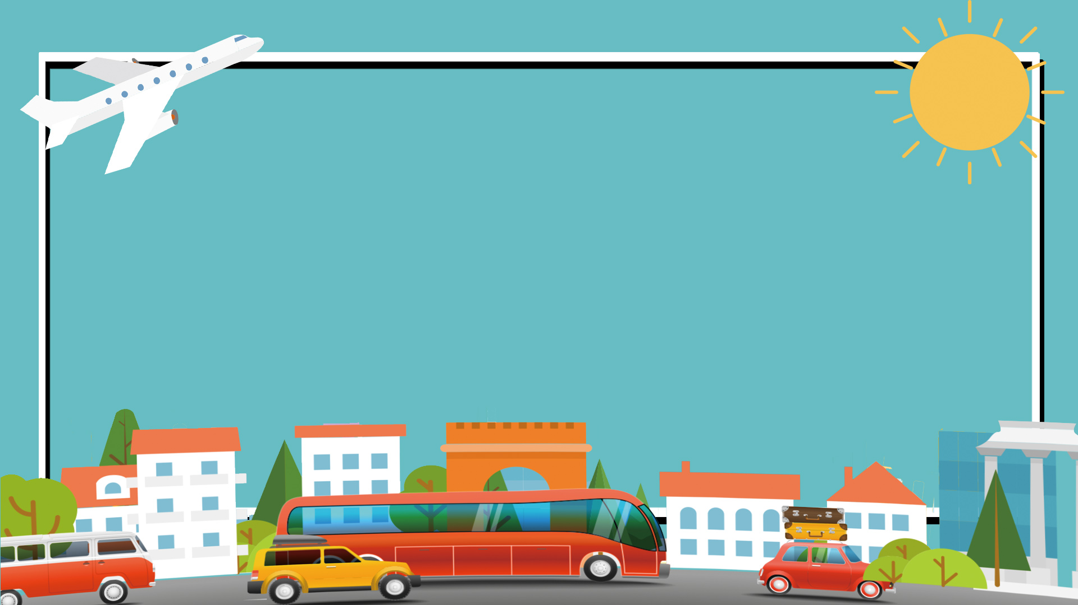
TRƯỜNG TIỂU HỌC ĐỨC GIANG
Địa Lí Lớp 5
Giáo viên: Phạm Thị Điệp

Slide 2


Khởi động

Slide 3


VƯỢT CHƯỚNG NGẠI VẬT

Slide 4






Slide 5




CÂU HỎI: Các ngành công nghiệp nước ta phân bố tập trung ở:
Vùng núi và trung du
Vùng đồng bằng ven biển
Vùng núi và cao nguyên
Cả 3 ý trên

Slide 6



CÂU HỎI: Trung tâm công nghiệp lớn nhất nước ta là?
Hà Nội
Hải Phòng
Đà Nẵng
TP Hồ Chí Minh

Slide 7


CÂU HỎI: Những điều kiện để TP Hồ Chí Minh trở thành trung tâm công nghiệp lớn nhất nước ta là:
Giao thông thuận lợi; dân cư đông đúc người lao động có trình độ cao.
Ở gần vùng có nhiều lương thực thực phẩm
Đầu tư nước ngoài; trung văn hóa khoa học kĩ thuật.
Cả A, B, C đều đúng.

Slide 8
CÂU HỎI: Các ngành công nghiệp dệt may, thực phẩm tập trung nhiều ở vùng đồng bằng và ven biển vì:
Ở các vùng này có nguồn nguyên liệu phong phú, dân cư đông đúc.
Ở các vùng này có nhiều lao động, nguồn nguyên liệu phong phú, dân cư đông đúc.
Ở các vùng này dân cư đông đúc, có nhiều lao động.
Ở các vùng này có nguồn nguyên liệu phong phú và có nhiều lao động.

Slide 9
Địa lí
GIAO THÔNG VẬN TẢI
SGK trang 96

Slide 10


YÊU CẦU CẦN ĐẠT
Nêu được các loại hình và phương tiện giao thông ở nước ta.
1
2
Tìm hiểu tình hình giao thông vận tải ở nước ta
3
Phân bố một số loại hình giao thông
4
Ý thức khi tham gia các loại hình giao thông.

Slide 11
KHÁM PHÁ

Slide 12


1- Các loại hình giao thông:

Slide 13

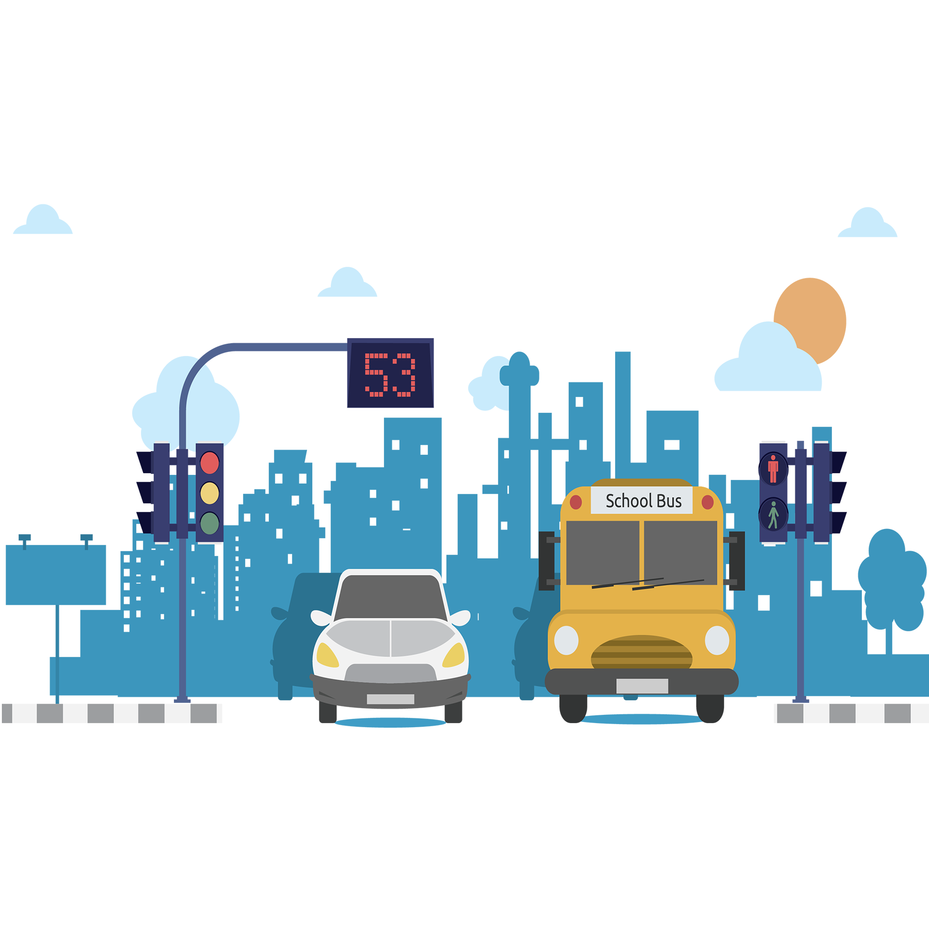
Các loại hình giao thông vận tải
Kể tên các loại hình giao thông vận tải trên đất nước ta mà em biết?
Đường
ô tô
Đường
biển
Các loại
hình
giao
thông
vận tải
Đường
sắt
Đường
hàng không
Đường
sông

Slide 14


1
Kể tên các phương tiện giao thông:
+ Đường ô tô: các loại ô tô, xe máy,…
+ Đường sắt: tàu hỏa.
+ Đường sông: tàu thủy, ca nô, tàu cánh ngầm, thuyền, bè, phà,…
+ Đường biển: tàu biển.
+ Đường hàng không: máy bay.
- Nước ta có đủ các loại hình giao thông vận tải: đường ô tô, đường sắt, đường sông, đường biển, đường hàng không.

Slide 15
Triệu tấn
200
Hình 1: Biểu đồ khối lượng hàng
hoá vận chuyển phân theo loại hình vận tải năm 2003
175,9
150
100
55,3
50
21,8
8,4
0
Đ.sắt
Đ.ô tô
Đ.sông
Đ.biển
Quan sát hình 1, cho biết loại hình vận tải nào có vai trò quan trọng nhất?
Đường ô tô có vai trò quan trọng nhất trong việc chuyên chở hàng hóa và hành khách.

Slide 16
2- Tìm hiểu tình hình giao thông vận tải ở nước ta
Quan sát video và một số hình ảnh sau kết hợp đọc thông tin trong mục 1 (Sách giáo khoa trang 96) cho biết: Em có nhận xét gì về đường , phương tiện giao thông và ý thức của người tham gia giao thông?

Slide 17
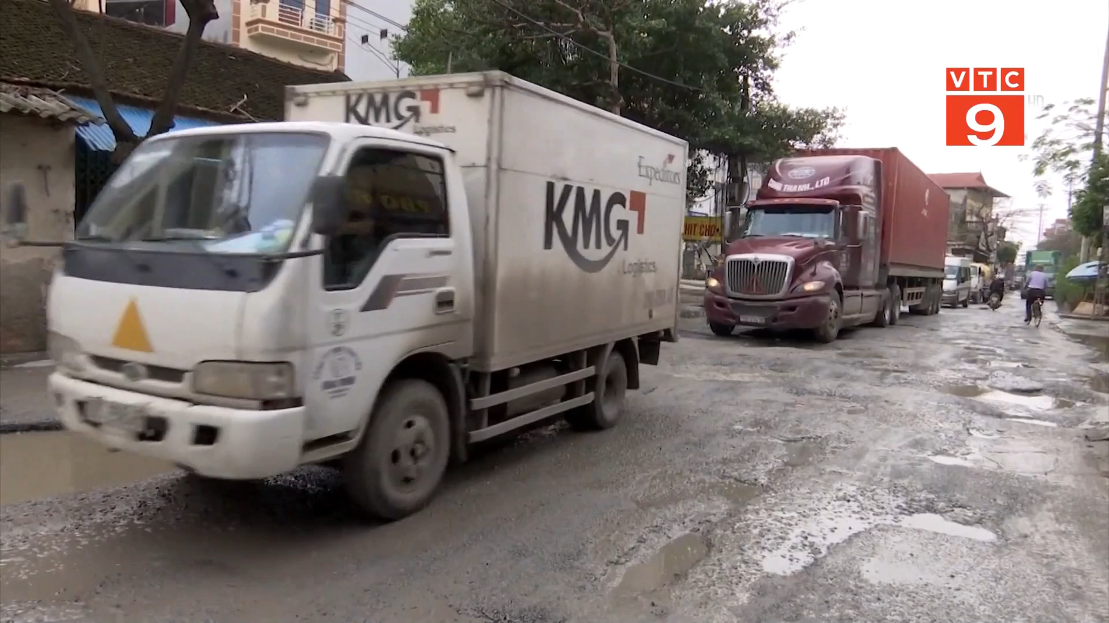

Slide 18
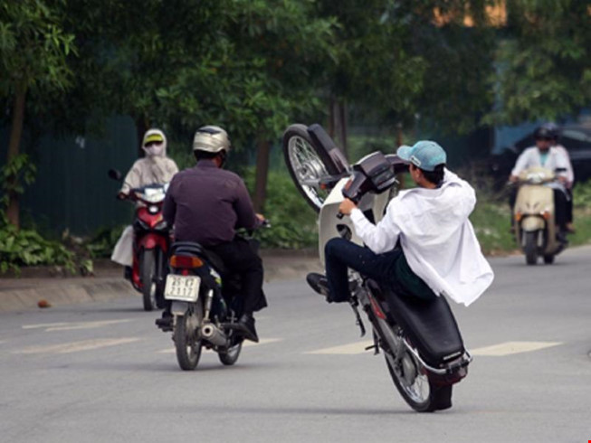
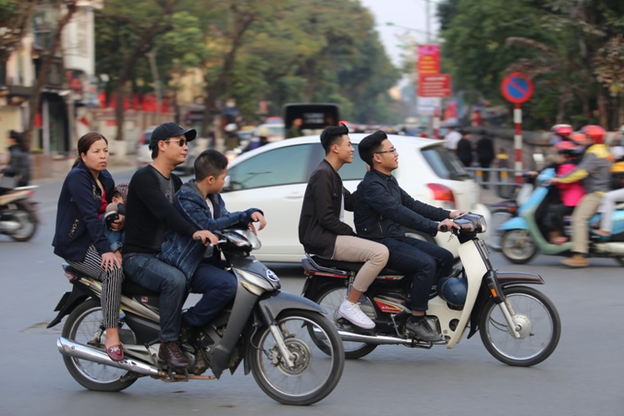
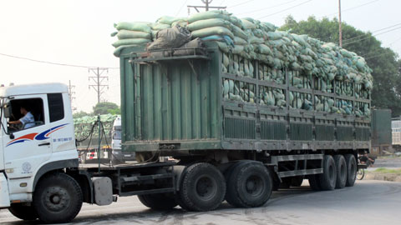
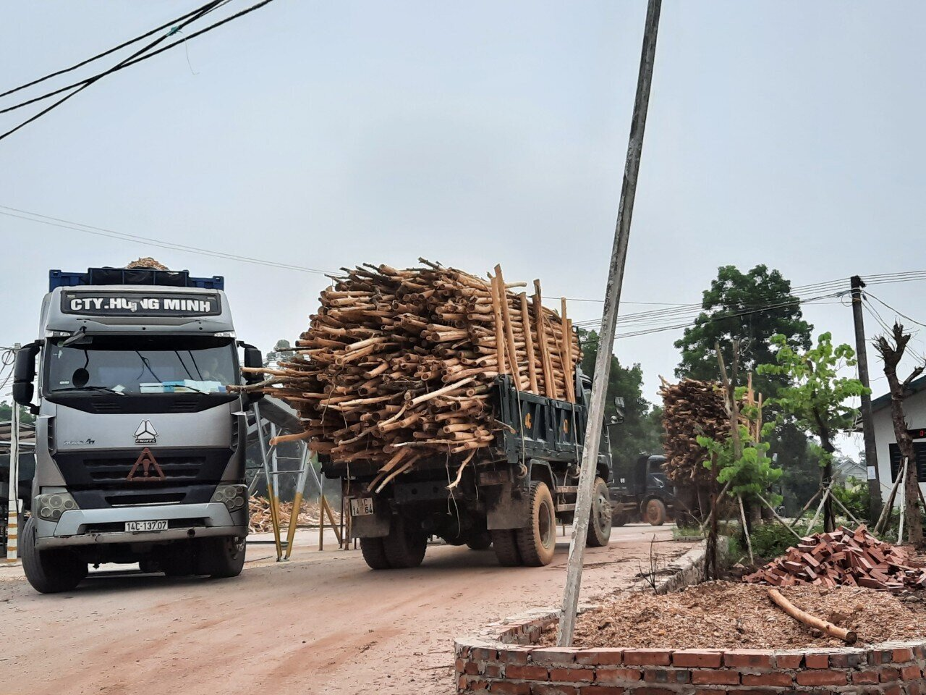

Slide 19
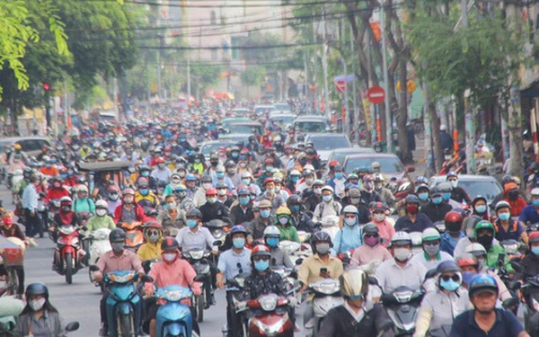
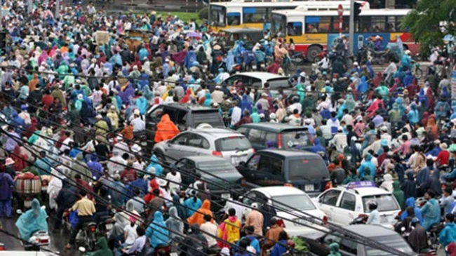
Đường và phương tiện giao thông chất lượng chưa cao. Ý thức tham gia giao thông chưa tốt.

Slide 20
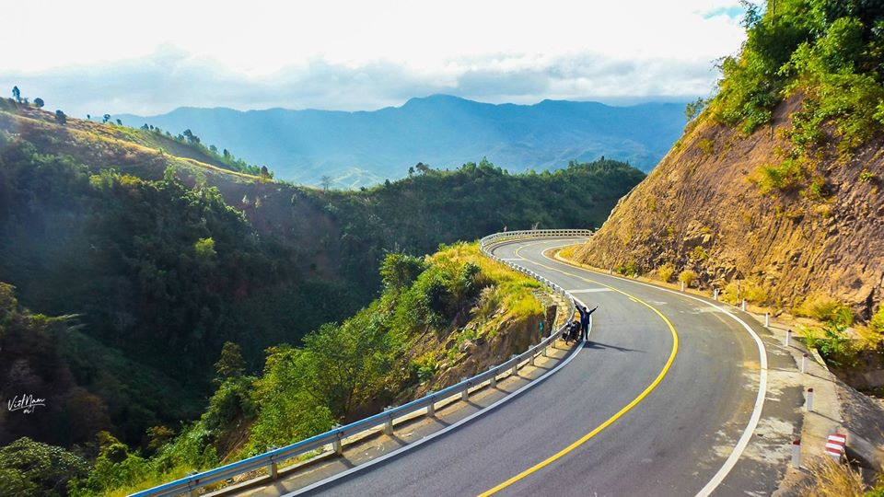
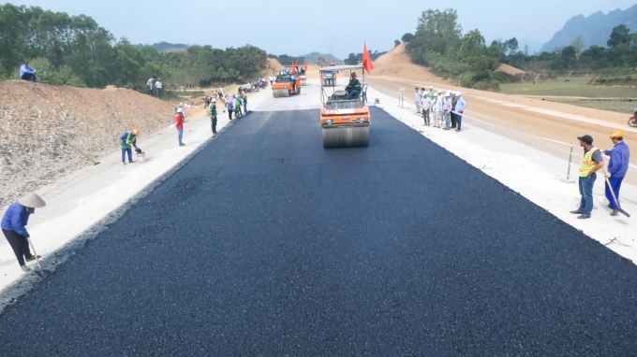
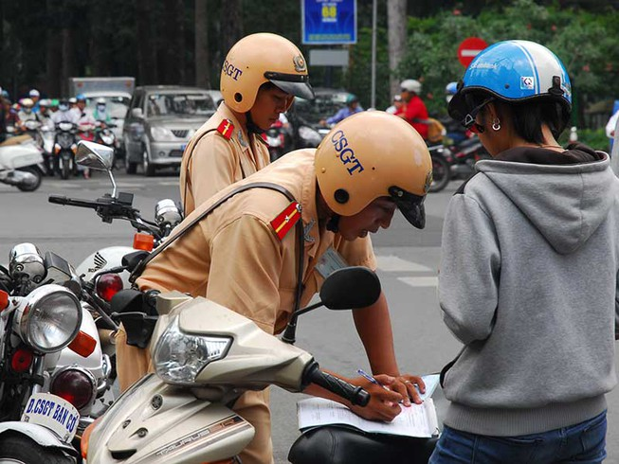
* Để hạn chế, giảm thiểu tai nạn giao thông thì hiện nay nhà nước ta đã có những biện pháp gì?
Hiện nay nhà nước ta đã có nhiều biện pháp nâng cao chất lượng đường và phương tiện giao thông. Xử lí nghiêm vi phạm an toàn giao thông.

Slide 21
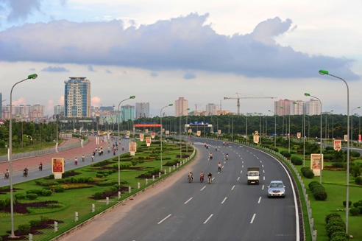
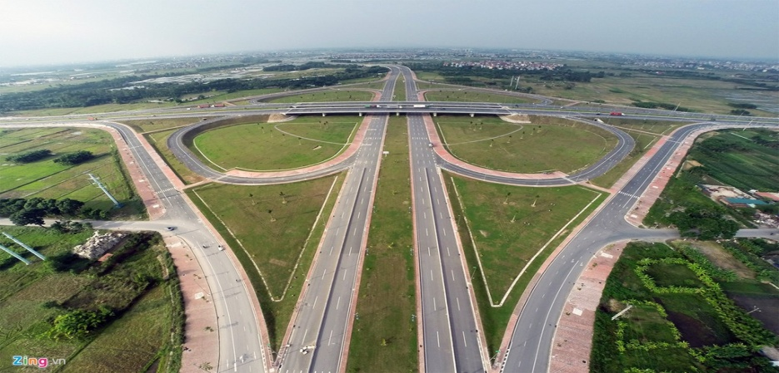
Hiện nay, nước ta đã và đang xây dựng thêm nhiều tuyến đường hiện đại và nâng cao chất lượng vận chuyển.

Slide 22
3.Phân bố một số loại hình giao thông

Slide 23
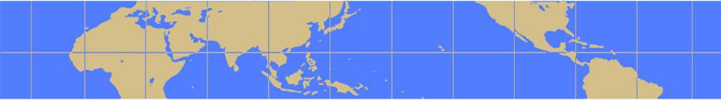
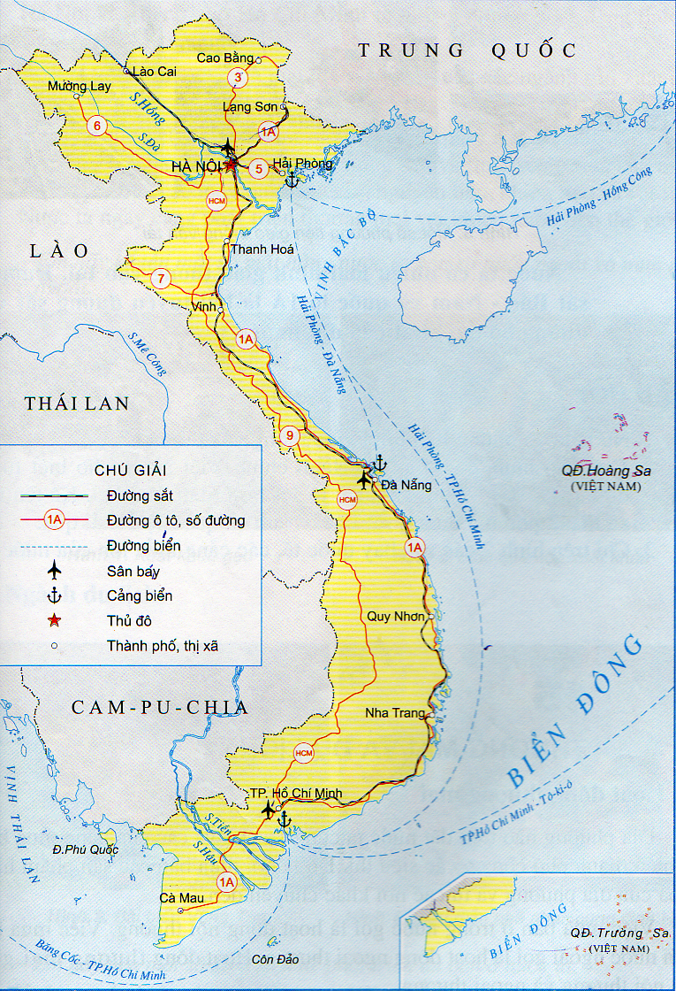

Quan sát lược đồ và xác định:
- Đường Quốc lộ 1A, đường sắt Bắc Nam.
- Các sân bay quốc tế: Nội Bài (HN), Tân Sơn Nhất (TP.HCM), Đà Nẵng
Các cảng biển :
Hải Phòng, Đà Nẵng, TP Hồ Chí Minh.

Slide 24
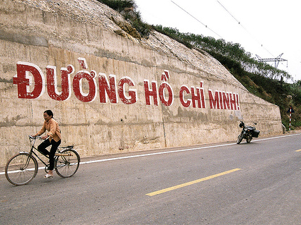
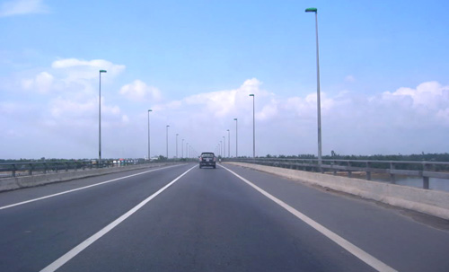
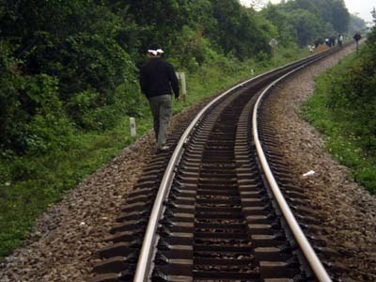
QUỐC LỘ 1 A
Lạng Sơn
HÀ NỘI
LƯỢC ĐỒ GIAO THÔNG VẬN TẢI
Thanh Hóa
Vinh
Đ à Nẵng
Nha Trang
TP. HỒ CHÍ MINH
ĐƯỜNG SẮT
BẮC- NAM
Cà Mau

Slide 25
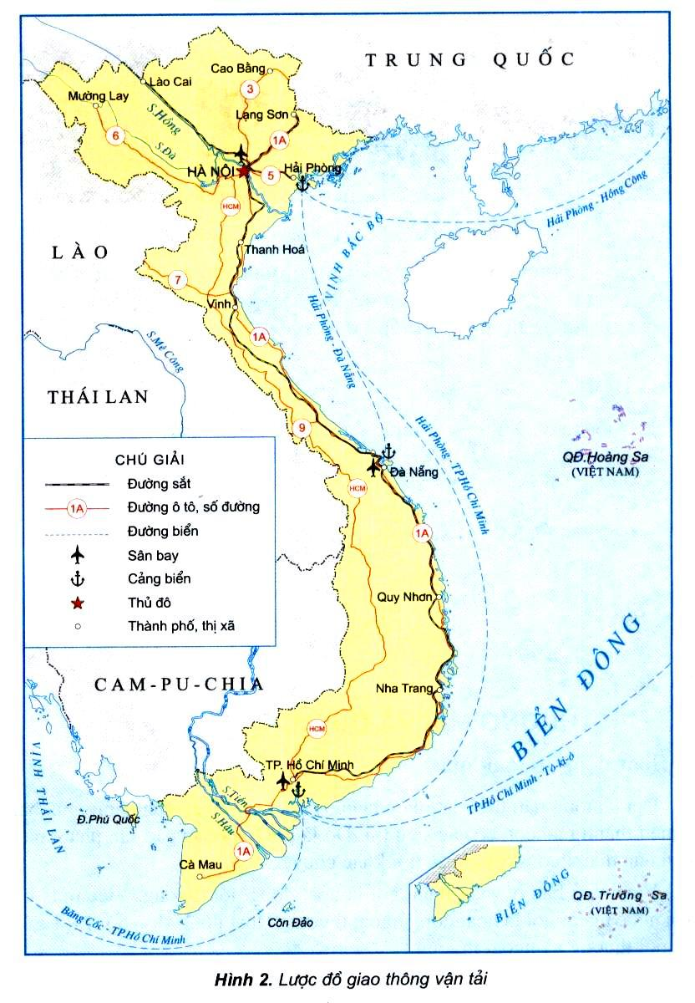
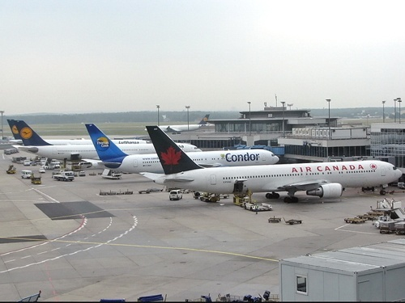
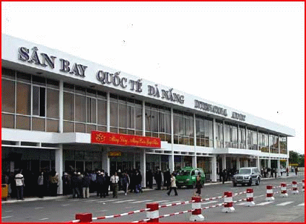
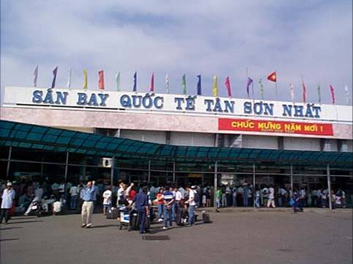
SÂN BAY QUỐC TẾ NỘI BÀI
(HÀ NỘI)

SÂN BAY QUỐC TẾ ĐÀ NẴNG


SÂN BAY QUỐC TẾ TÂN SƠN NHẤT

Slide 26
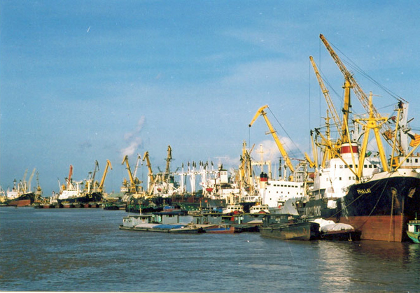
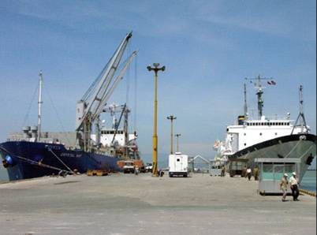
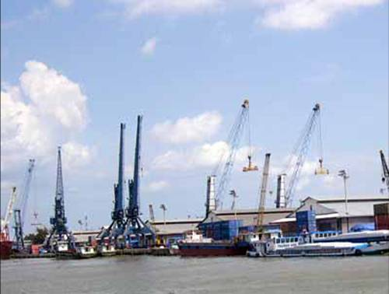
Cảng biển Hải Phòng
Cảng biển Đà Nẵng
Cảng biển TPHCM

Slide 27
3.Phân bố một số loại hình giao thông
* Em có nhận xét gì về:
+ Mạng lưới giao thông nước ta?
+ Các tuyến đường chính chạy theo hướng Bắc – Nam hay Đông- Tây?
+ Tuyến đường nào là tuyến đường dài nhất?
+ Nước ta có mạng lưới giao thông toả khắp đất nước.
+ Các tuyến giao thông chính chạy theo chiều Bắc -Nam
+ Đường sắt Bắc – Nam và quốc lộ 1A là hai tuyến đường sắt và đường bộ dài nhất của đất nước.

Slide 28
BÀI HỌC – NỘI DUNG GHI VỞ
Nước ta có nhiều loại hình giao thông vận tải.
Đường sắt Bắc – Nam và quốc lộ 1A là hai tuyến đường sắt và đường bộ dài nhất của đất nước.

Slide 29
Vận dụng

Slide 30
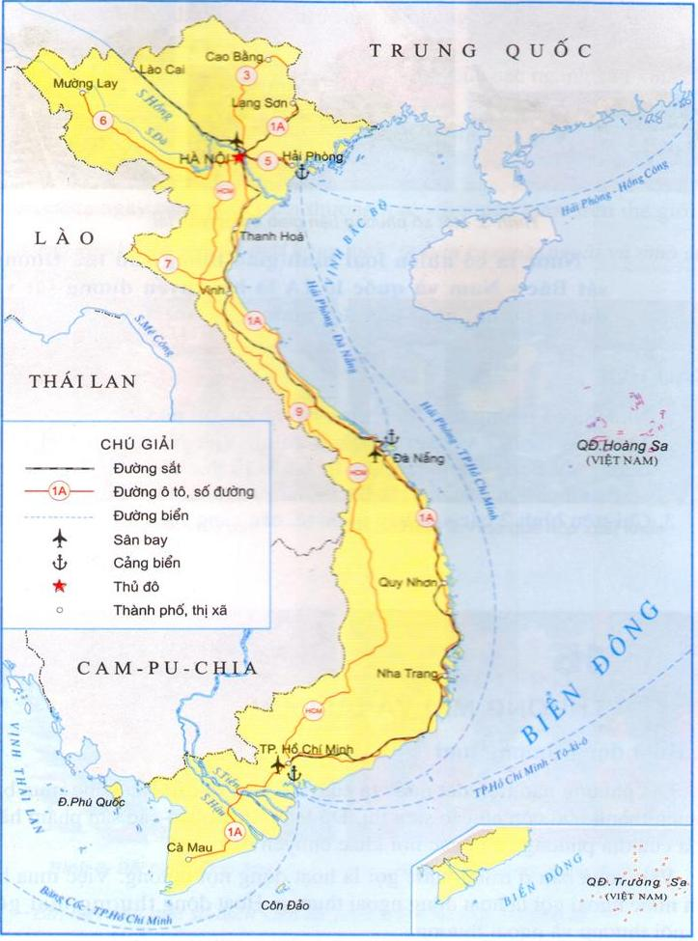
HÃY CHỌN Ý ĐÚNG
1) Mạng lưới giao thông của nước ta:
a. Tập trung ở đồng bằng.
b. Tập trung ở phía Bắc.
X
c. Toả đi khắp nơi.
2) Nhiều tuyến đường giao thông chính của nước ta chạy theo chiều:
X
a. Bắc - Nam.
b. Đông - Tây.
c. Tây Bắc - Đông Nam.

Slide 31
Trân trọng cảm ơn

